Slide 1
语文 五年级 下册
草船借箭
5
课课练

Slide 2
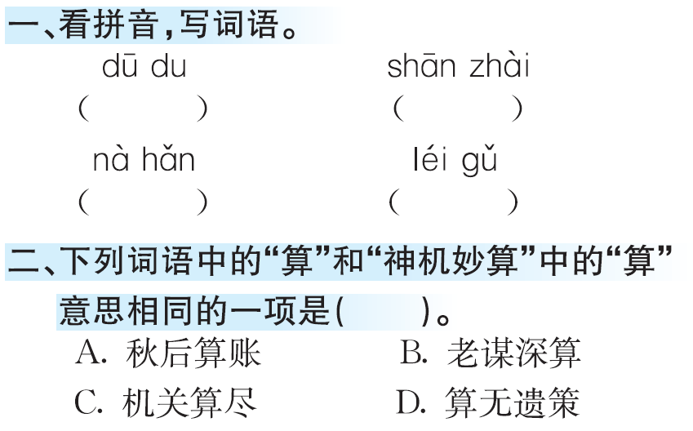
都督 山寨
呐喊 擂鼓
B

Slide 3
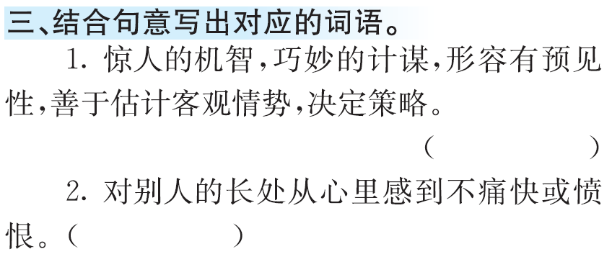
神机妙算
心怀妒忌

Slide 4
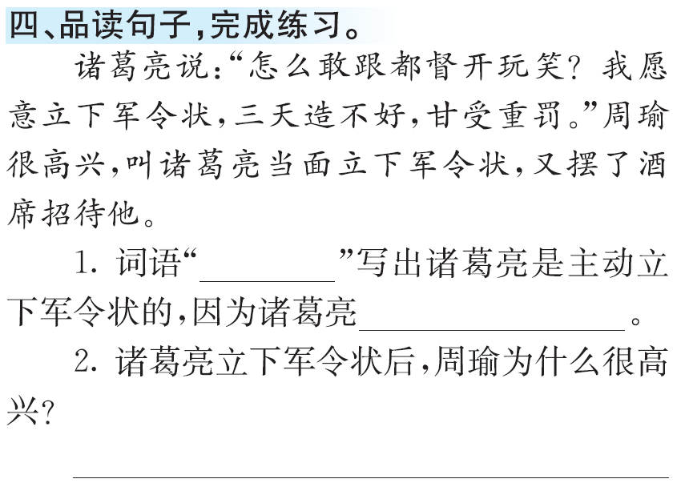
愿意
胸有成竹
周瑜要诸葛亮在十天内造十万支箭，想以此陷害他。诸葛亮出人意料地提出只要三天，并按周瑜意愿立下军令状。在周瑜看来，诸葛亮已落入圈套，到时候依军法惩治诸葛亮，他也有口难言。周瑜的计谋得逞，除掉心腹大患指日可待，怎么能不高兴呢？

Slide 5
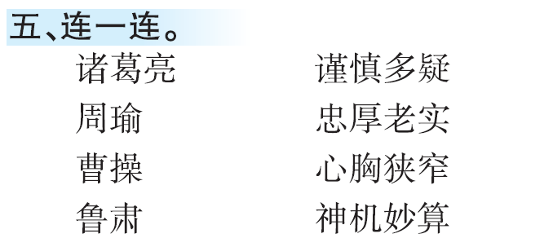

Slide 6
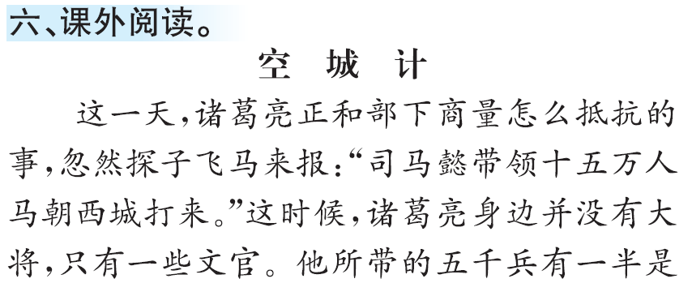
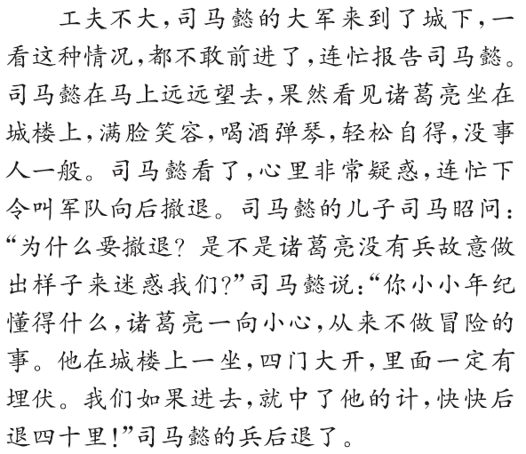
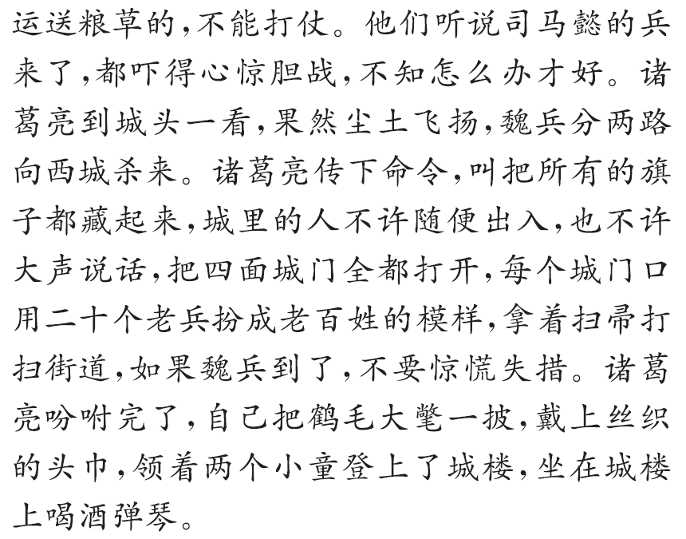
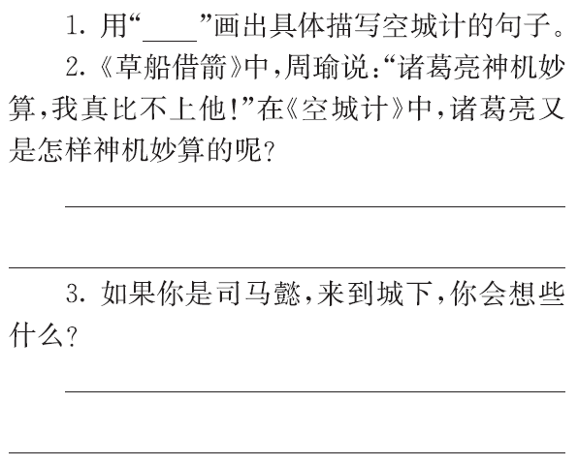

Slide 7
诸葛亮算到司马懿生性多疑，肯定会怀疑城中有埋伏，不会轻易攻城。
示例：城中定是有埋伏，否则诸葛亮怎么可能这么胸有成竹地坐在城楼上喝酒弹琴？

Slide 8

时代天华祝你学习进步！

